Slide 1
Weakly supervised training

Slide 2
אלגוריתם ליצירת שרבוטים לתמונת סגמנטציה
עבור קלט של מפת סגמנטציה - seg
ביצוע פעולת thinning על seg לקבלת שלד המתאר את הסגמנטציה, נסמן את התוצאה ב thin.
הגרלת 2 נקודות לבנות מתוך thin.
שימוש באלגוריתם חיפוש כלשהו (בקוד שלנו השתמשנו ב GreedyBest) על מנת לחבר בין הנקודות בתוך thin. במקרה בו לא ניתן לחבר את הנקודות (בשני רכיבי קשירות שונים), נחזור לשלב 2. נסמן את המסלול בין שתי הנקודות ב route.
שימוש באלגוריתם BFS על thin החל מאחת הנקודות בסעיף 2, על מנת למצוא את רכיב הקשירות המלא המכיל את route. נסמן רכיב זה ב comp.
נגדיר: thin = thin – comp על מנת לקבל את שלד הסגמנטציה ללא הרכיב שסימנו.
אם thin שונה מתמונה שחורה לגמרי, חזור לסעיף 2 (המשמעות של תמונה שחורה לגמרי היא שיצרנו שירבוטים עבור על כל העננים בתמונה). אחרת, סכום את כל route שהתקבלו. נסמן סכום זה ב c_scribbles.
בצע הרחבה (dilate) באמצעות רכיב בנייה של ריבוע עם צלע באורך 3 פיקסלים על c_scribbles , על מנת להרחיב את השרבוט.
בצע c_scribbles = c_scribbles * seg, על מנת למחוק פיקסלים שיצאו מגבולות הסגמנטציה בסעיף 7.

Slide 3
המשך אלגוריתם
הגדר seg = 1 – seg , על מנת לקבל את התמונה המשלימה לסגמנטציה (כעת השמיים בלבן והעננים בשחור).
חזור על שלבים 1-8 עם seg החדשה כדי לקבל שרבוט עבור השמים. נסמן את תוצאות סכום ה route שהתקבלו ב s_scribbles.
הגדר תמונה חדשה המכילה 255 בכל פיקסל נסמנה ב final (אינדקס פיקסלים לא מסומנים יהיה 255). final[c_scribbles==1] = 1 (אינדקס עננים יהיה 1) final[s_scribbles==1] = 0 (אינדקס שמיים יהיה 0)
החזר את final.

Slide 4
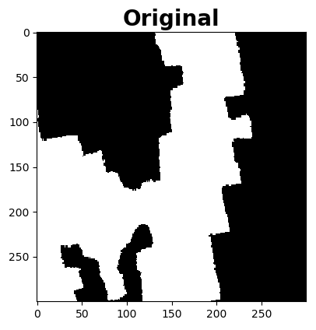
דוגמת הרצה של האלגוריתם
נריץ את האלגוריתם על תמונת הסגמנטציה הבאה:

Slide 5
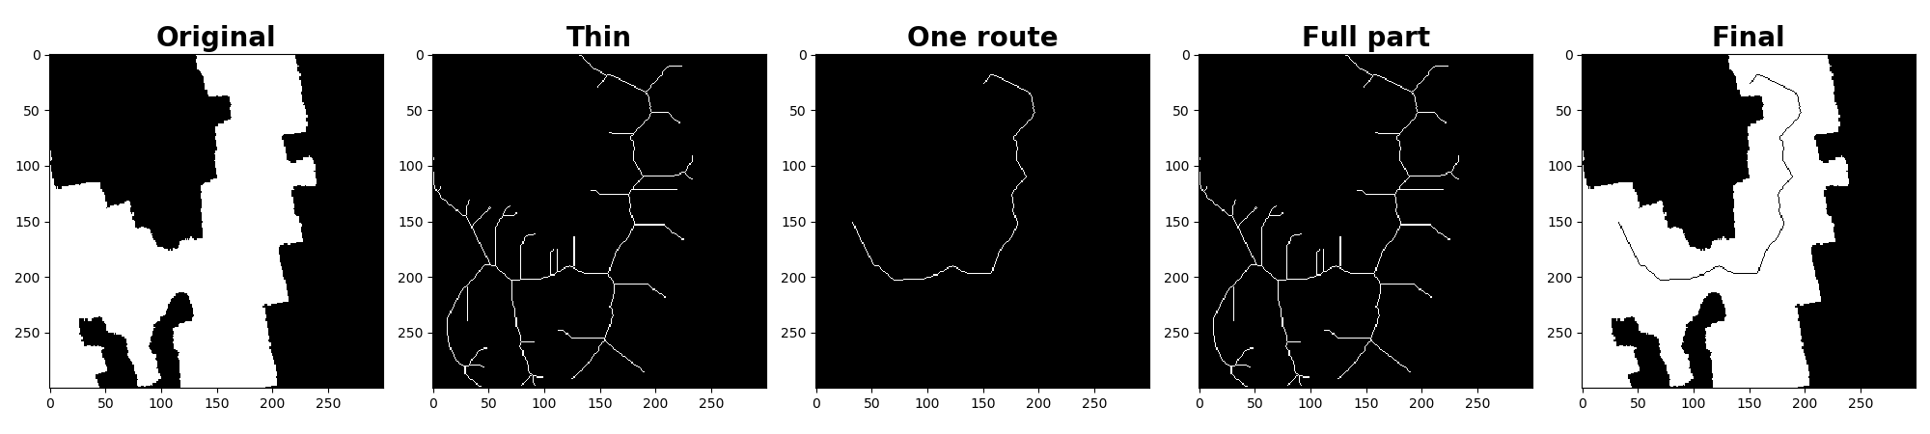
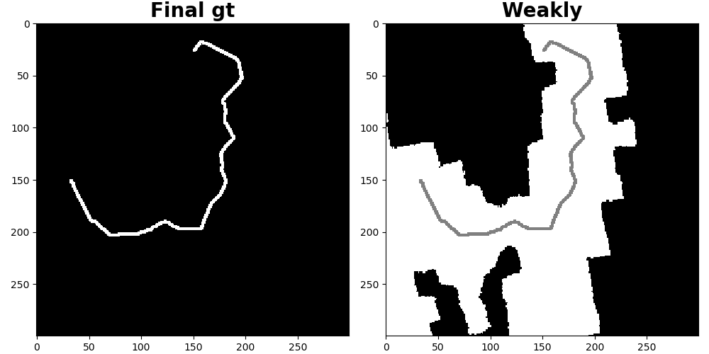
שלבים 1-8 (יצירת שרבוטים לעננים בלבד)
נשים לב כי בשלב הבא thin יהיה ריק (יש רק ענן יחיד) ולכן סיימנו את שלבים אלה. תוצאה סופית:

Slide 6
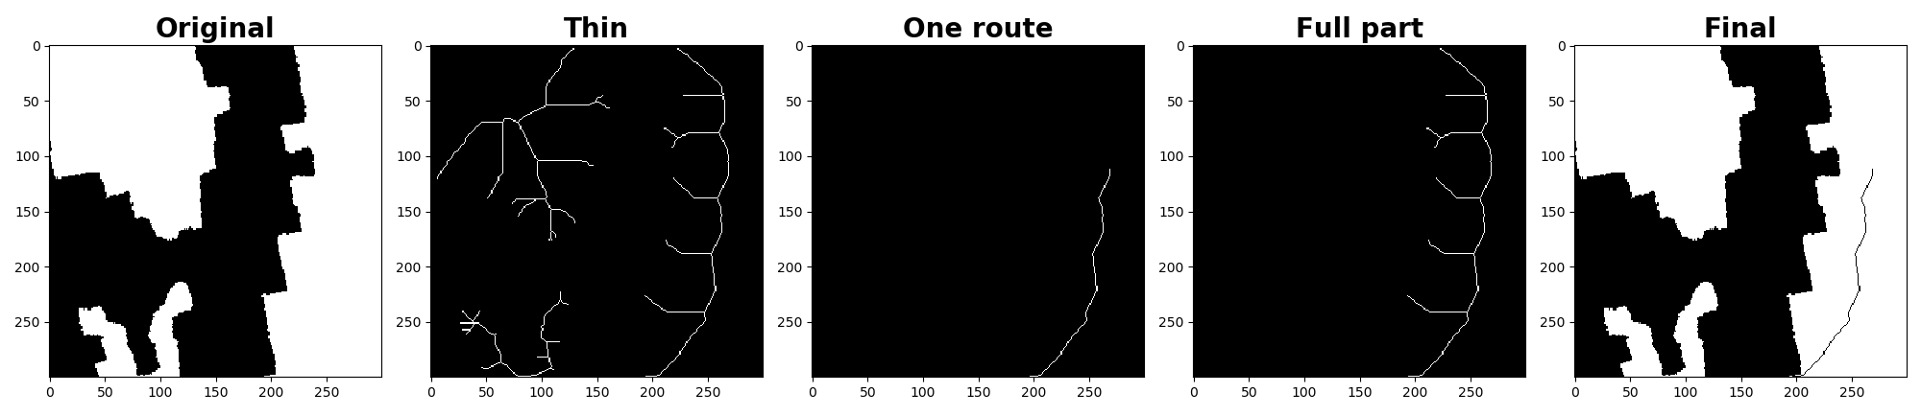


שלבים 9-10 (יצירת שרבוטים לשמיים בלבד)
נתחיל בביצוע אינברס לתמונת הסגמנטציה ונפעיל את שלבים 1-8 על התמונה שקיבלנו
איטרציה 1 –
איטרציה 2 –
איטרציה 3 -

Slide 7
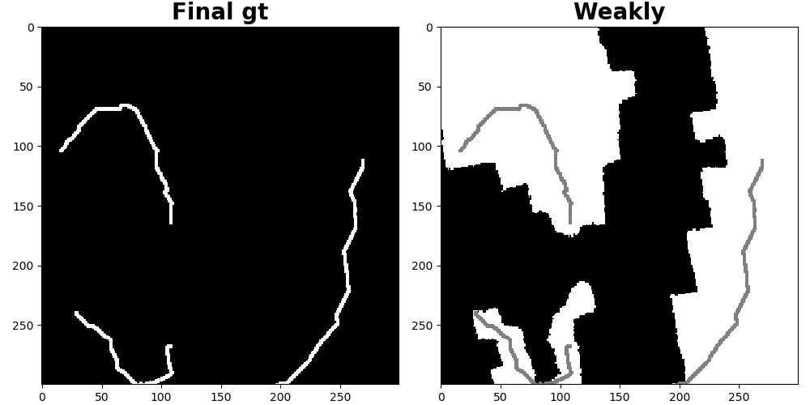
נשים לב כי בסוף האיטרציה השלישית תמונת thin תהיה ריקה ולכן סיימנו את שלבים 9-10. תוצאה סופית:

Slide 8
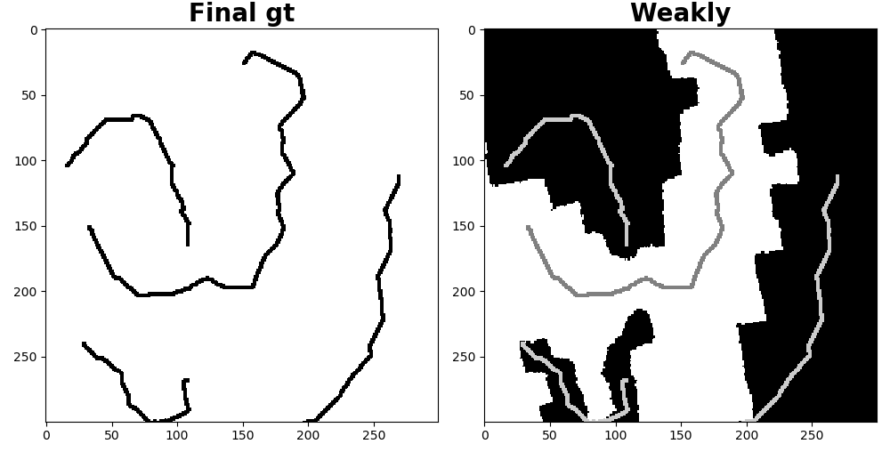
שלבים 11-12 (איחוד השרבוטים והרחבתם)
כעת נאחד את השרבוטים שיצרנו, כך ששרבוט המתאים לשמיים יסומן ב-0, שרבוט המתאים לענן יסומן ב-1, וכל שאר הפיקסלים ללא התיוג יסומנו ב-255 (האינדקס ממנו נתעלם באימון). תוצאה סופית: (יש לשים לב שהצבע זהה לשרבוטים אך הערכים שונים)

Slide 9
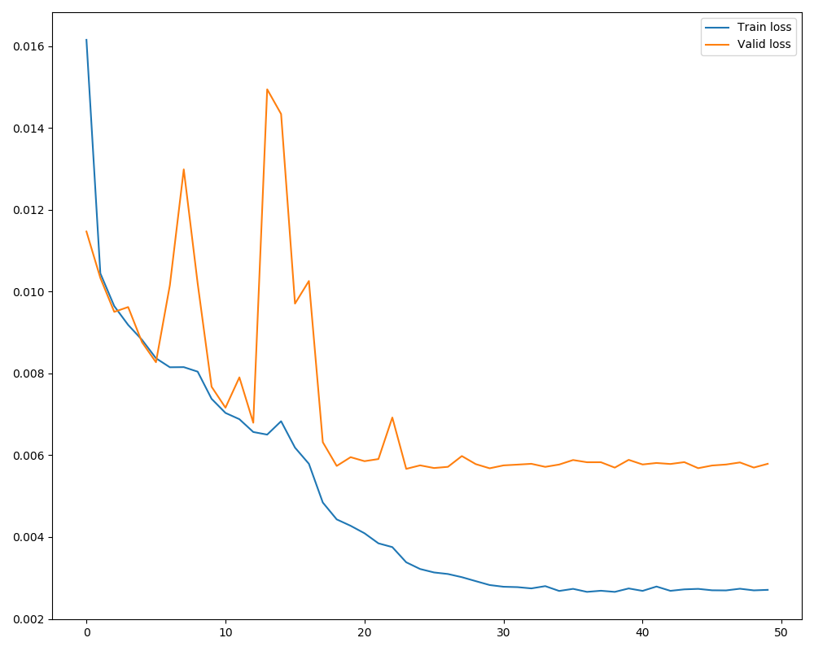
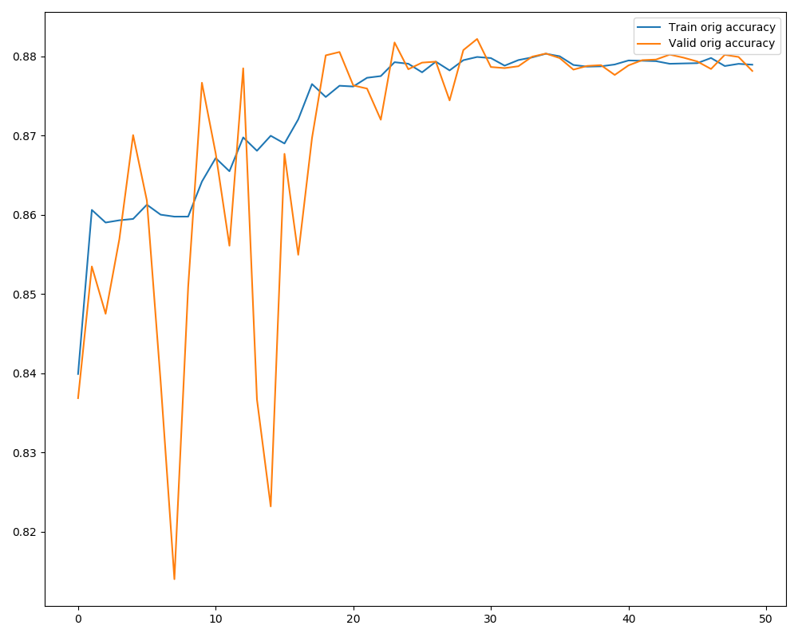
אימון הרשת באמצעות שרבוטים
בזמן האימון ביצענו מספר ניסויים המשתמשים בפונקציות הפסד שונות. כעת נציג מספר דוגמאות הרצה שונות:
אימון באמצעות CrossEntropyLoss בלבד:

Slide 10
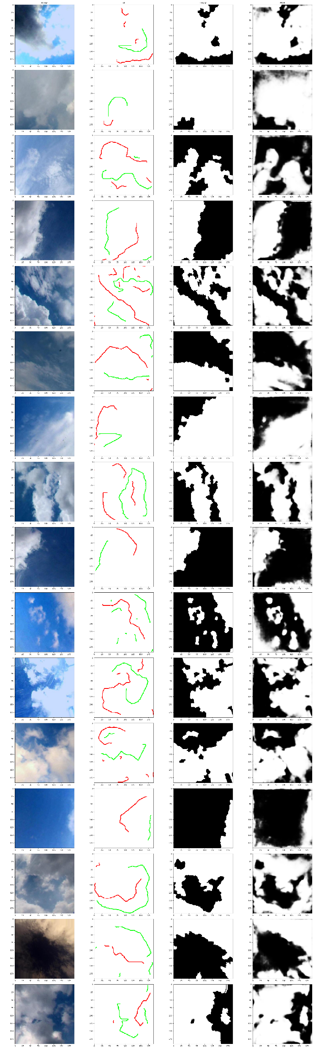
תוצאות אימון
Original image | Scribbles gt | Original gt | Pred
Original image | Scribbles gt | Original gt | Pred

Slide 11
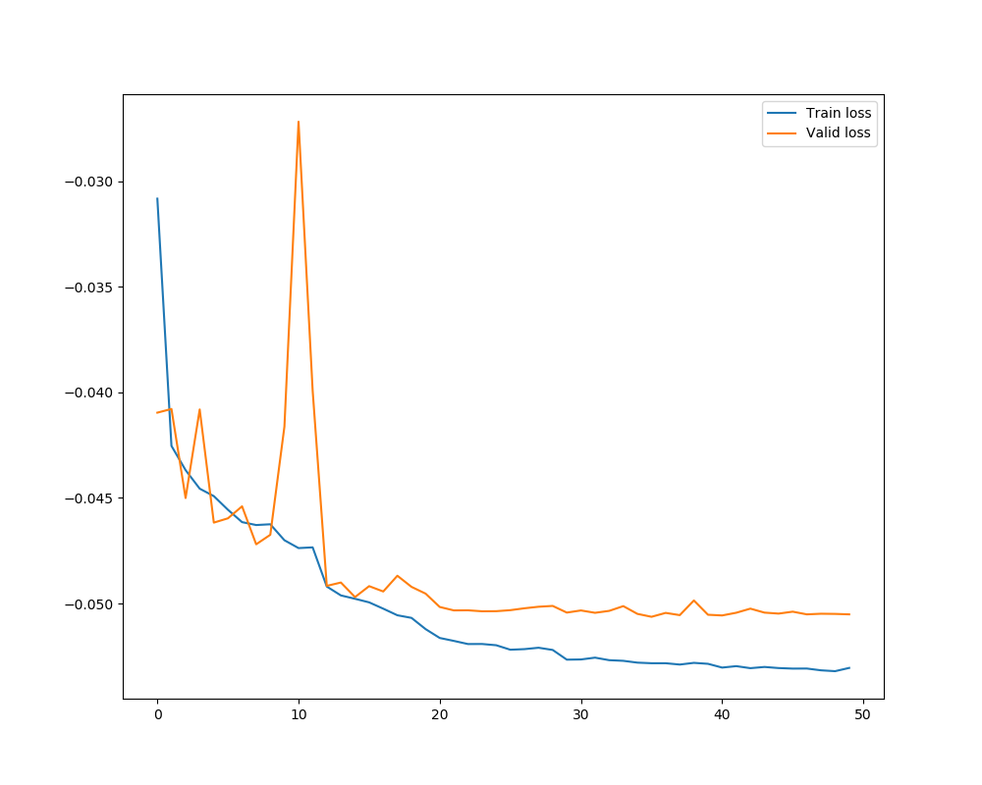
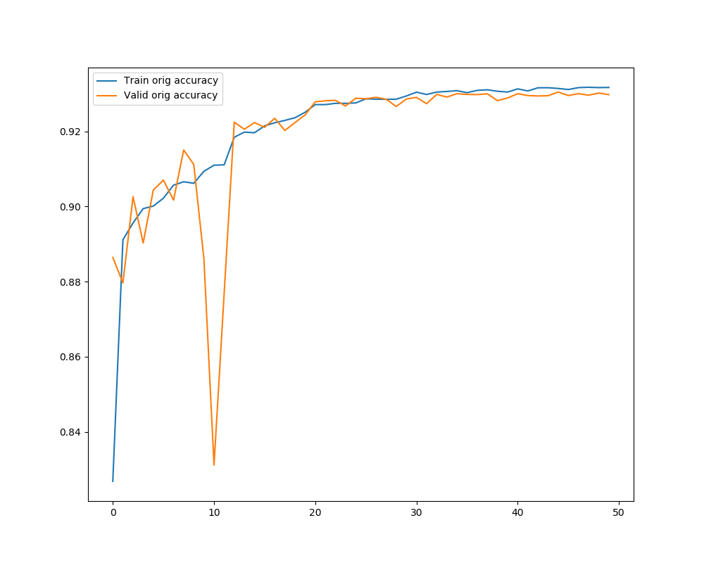
אימון על ידי שימוש ב CrossEntropyLoss + DenseCRF loss (רגולריזציה המשמשת לאימון סגמנטציה באמצעות שרבוטים)

Slide 12
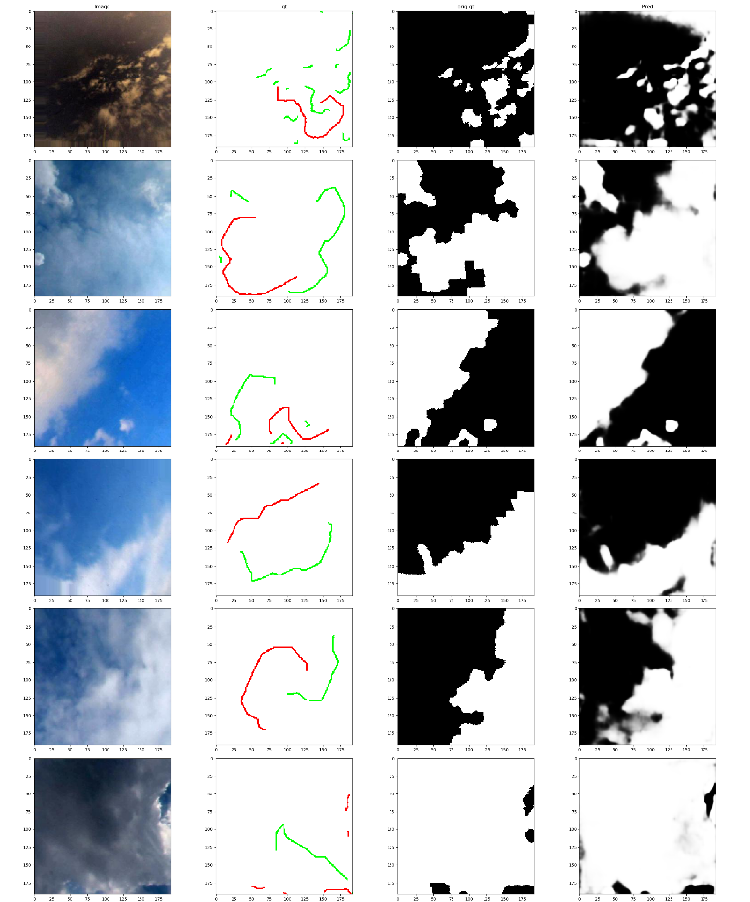

תוצאות אימון
Original image | Scribbles gt | Original gt | Pred
Original image | Scribbles gt | Original gt | Pred

Slide 13
תוצאות הניסויים במדדים שונים
את תוצאות קיבלנו על ידי הרצת המודלים המאומנים על סט המבחן שפיצלנו לפני האימון מתוך סט SWINySEG

Slide 14
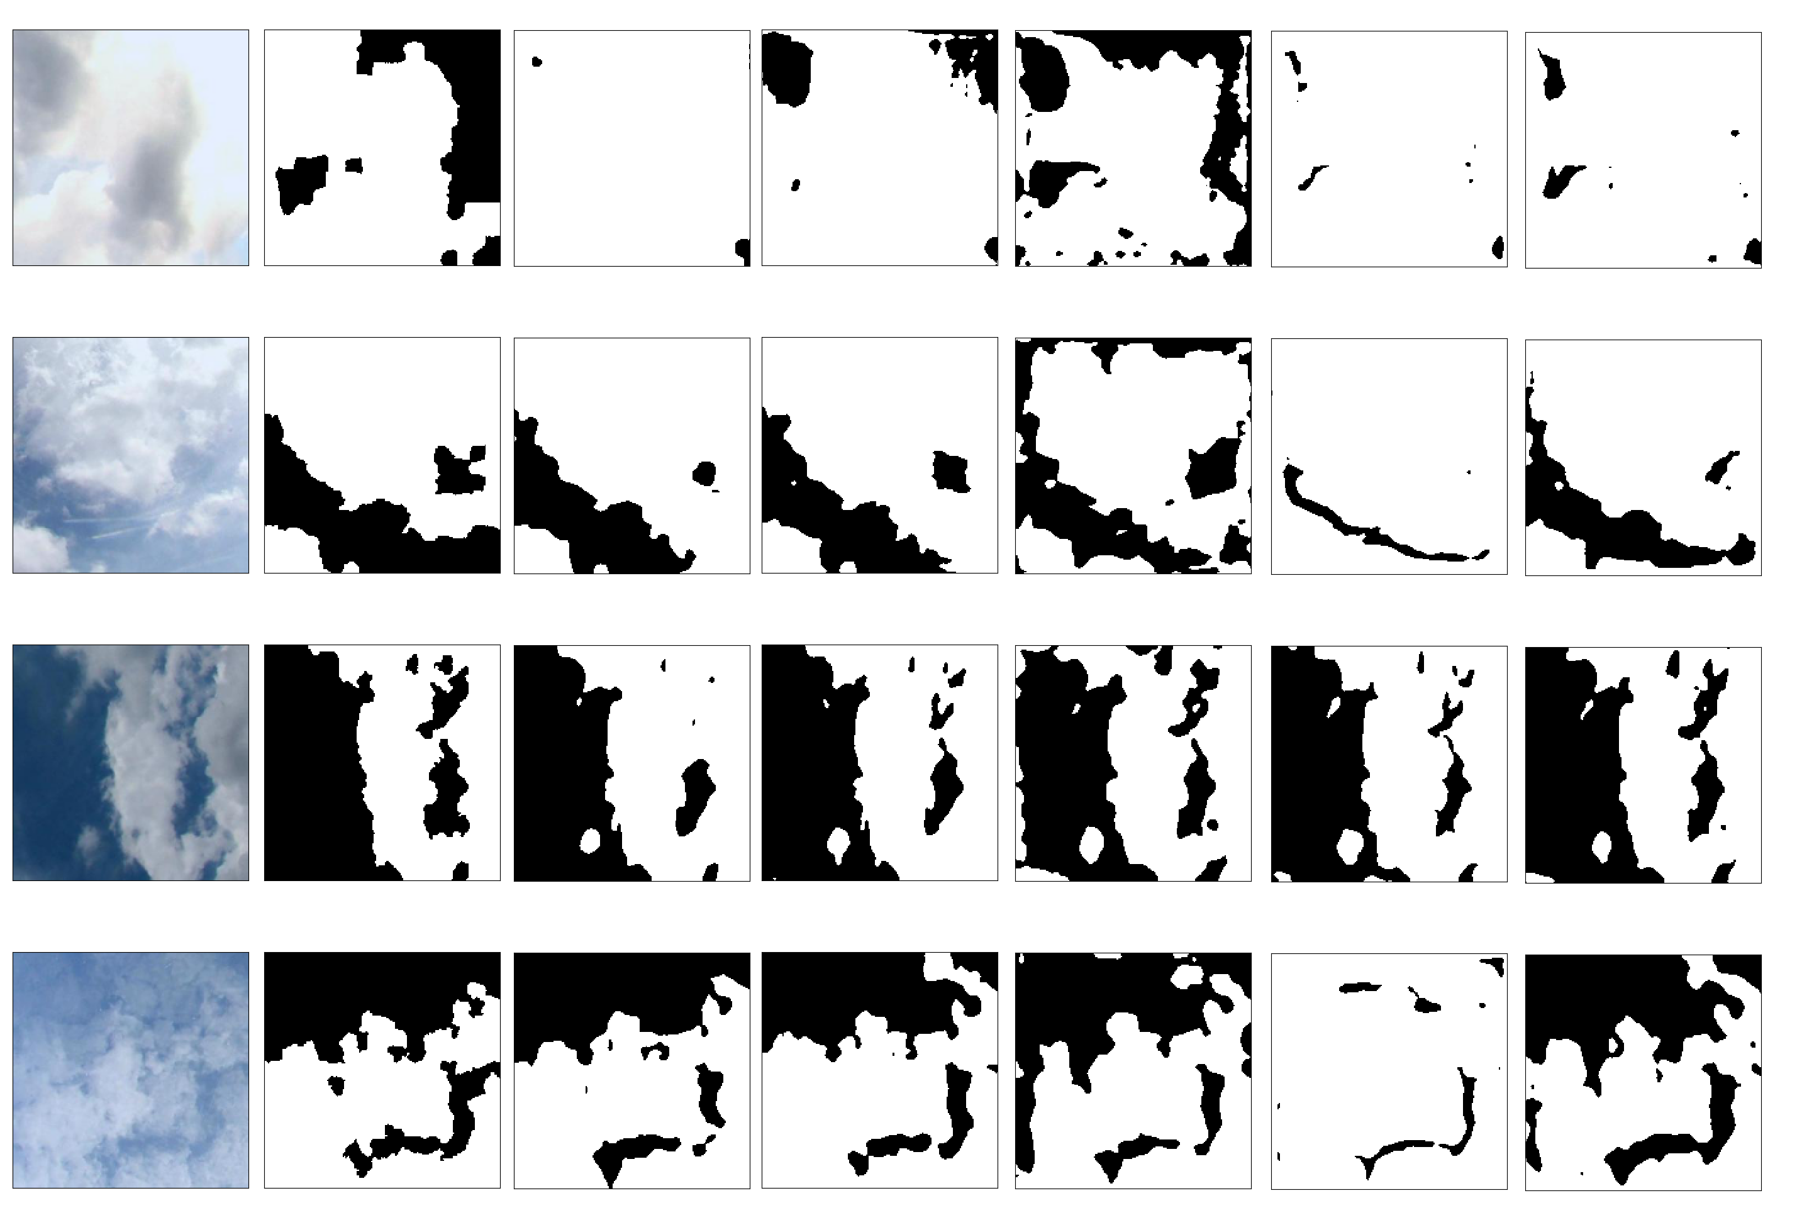
תוצאות על סט המבחן
Original image | Original GT | Full - Filtered Jaccard loss | Full - ce loss | Weakly only ce loss | Weakly with dense loss 1e-9 | Weakly with dense loss 3e-10

